Slide 1

«Режим дня глазами воспитателя»
(в стихах)
Первая младшая группа (с 2 до 3 лет)
Воспитатель ГБДОУ № 16
Кировского района
Санкт-Петербурга,
Рябуха Алла Игоревна

Slide 2

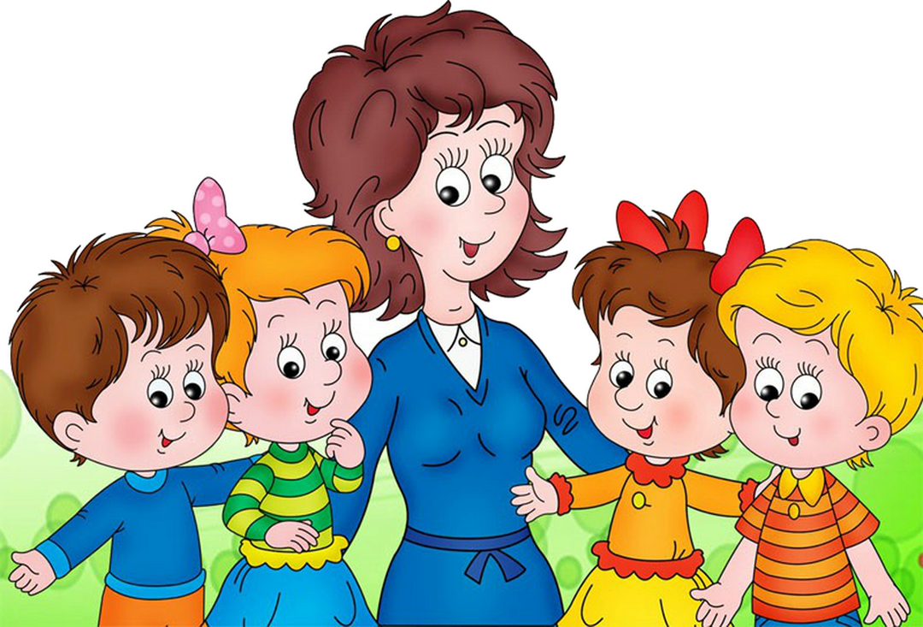
ОРГАНИЗАЦИЯ УТРЕННЕГО ПРИЕМА ДЕТЕЙ
Приветствие (утренняя встреча детей в группе)
Вас встречает детский сад,
Радостно, приветливо,
И улыбки всех ребят,
Говорят об этом нам!
***
В детском саду интересно,
В детском саду хорошо,
Это же просто чудесно,
Если в него ты пришел!

Slide 3
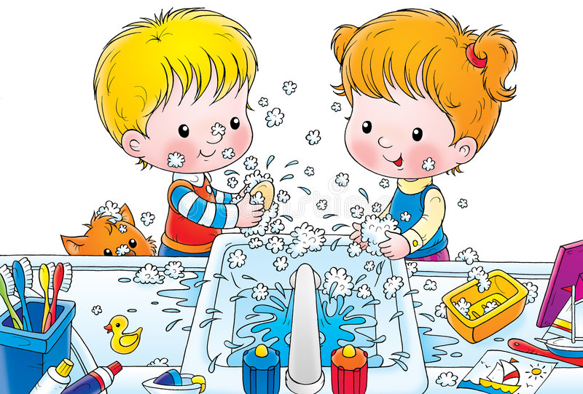
Формирование культурно – гигиенических навыков и навыков самообслуживания, полезных привычек
Мыло ароматное,
Белое, приятное,
Мыло очищает,
Микробы убивает.
***
Тот, кто руки любит мыть,
Тот здоровым будет жить!

Slide 4
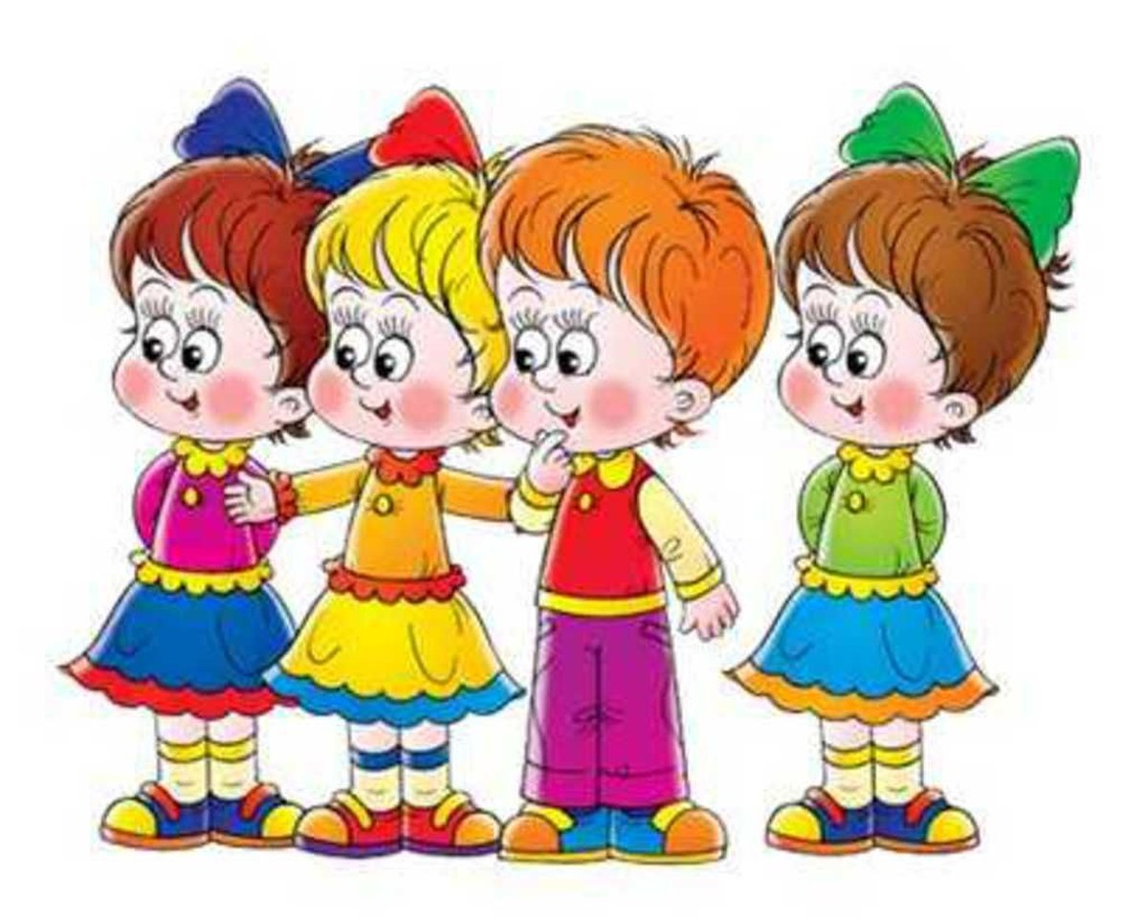
Будем аккуратными, чистыми, опрятными
Мы всегда опрятные,
Чистые, нарядные,
Аккуратные во всем
И одежду бережем:
Не мараем платья,
Юбки и штанишки, -
Вот такие в группе
Нашей ребятишки.

Slide 5
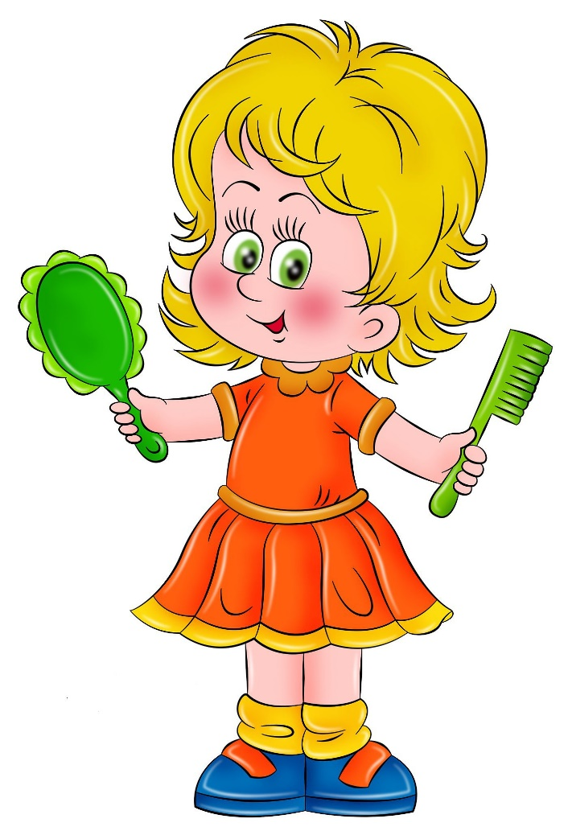
Сделай нам, расческа, красивую прическу
Если ты ее возьмешь
И расчешешь волосы,
В это время сам поймешь
Как же это здорово!

Slide 6
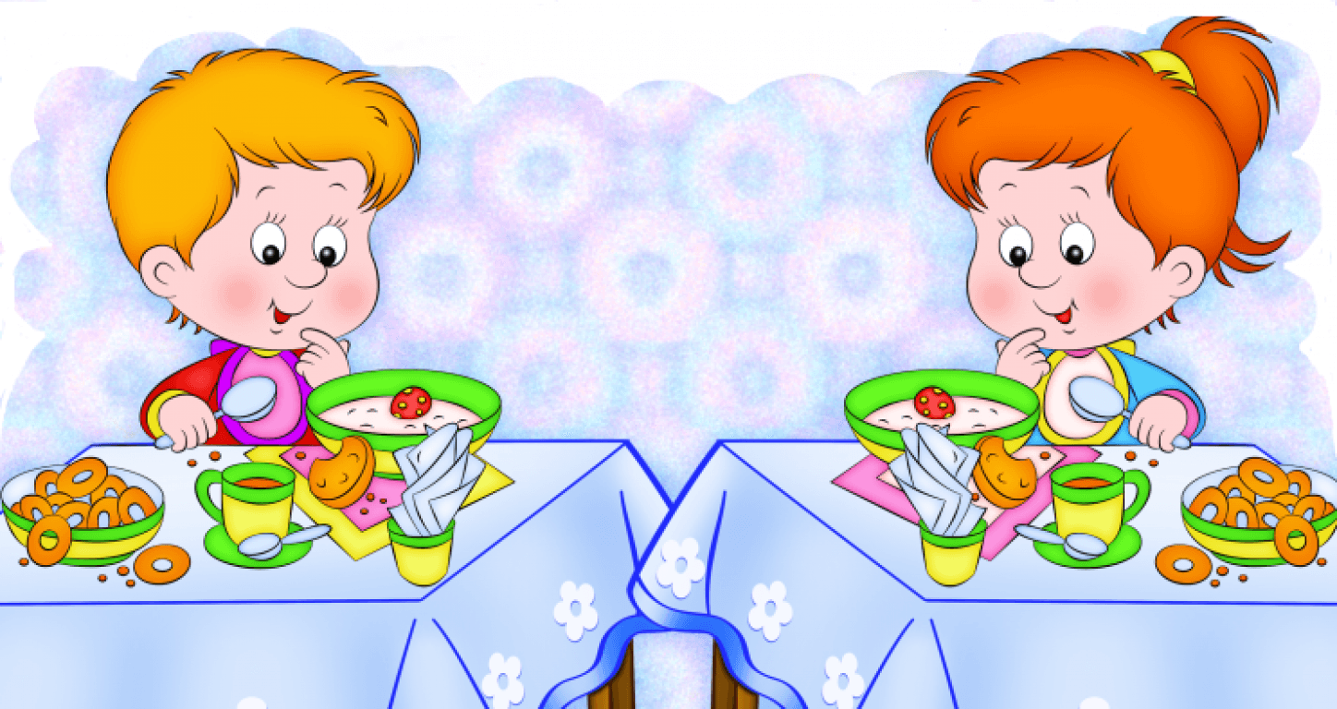
О правилах поведения за столом
Аккуратно кушайте,
За столом молчите,
Никого не слушайте, -
Вы сейчас едите!
***
За обедом ложку брать
Надо в руку правую,
Левой хлебушек держать –
Вот такое правило!

Slide 7
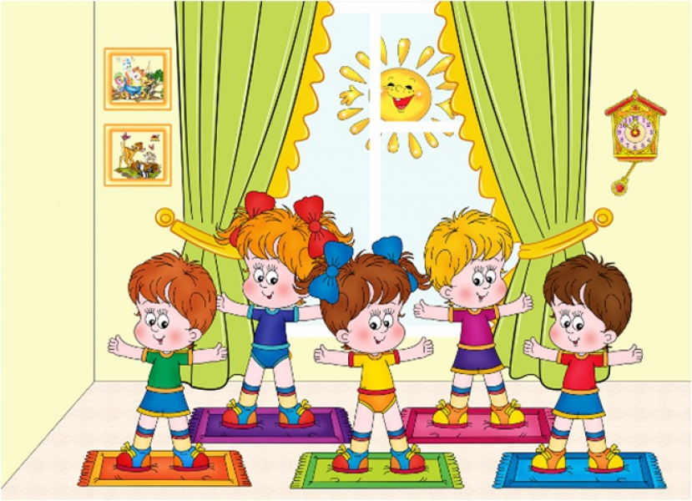
ФОРМИРОВАНИЕ ДВИГАТЕЛЬНОЙ АКТИВНОСТИ
Утренняя гимнастика
Вместе дружно мы шагаем –
Раз – два, раз – два,
Ноги выше поднимаем –
Раз – два, раз – два.
Ручками работаем,
Ножками потопаем!
Три – четыре, ноги шире,
Начали наклоны,
Влево – вправо наклонились,
Отдохнули, снова…

Slide 8
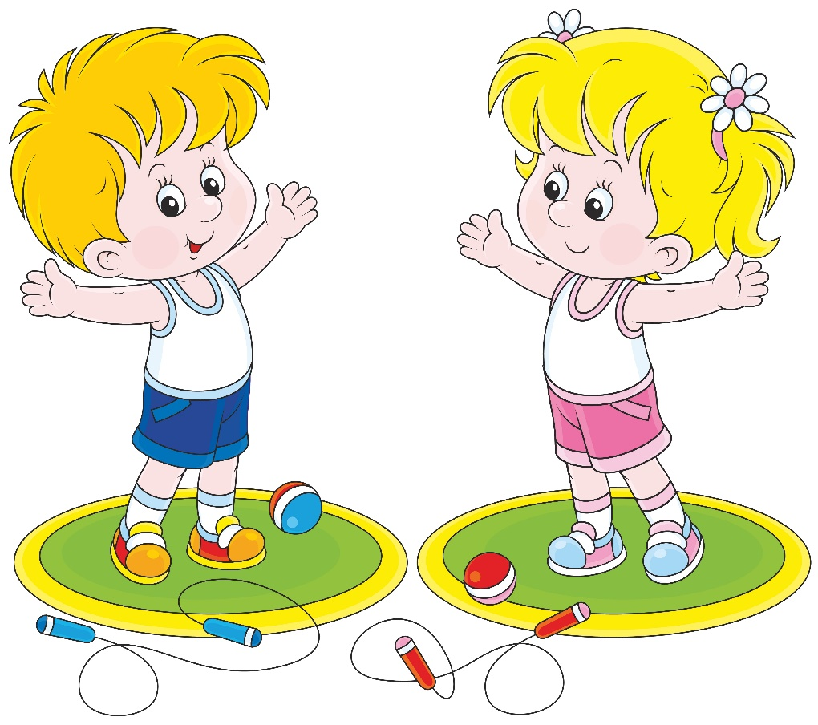
Физкультминутки
Девочки и мальчики
Прыгают, как мячики,
Ножками топают,
Ручками хлопают,
Глазками моргают,
Головой кивают,
Все вместе отдыхают

Slide 9
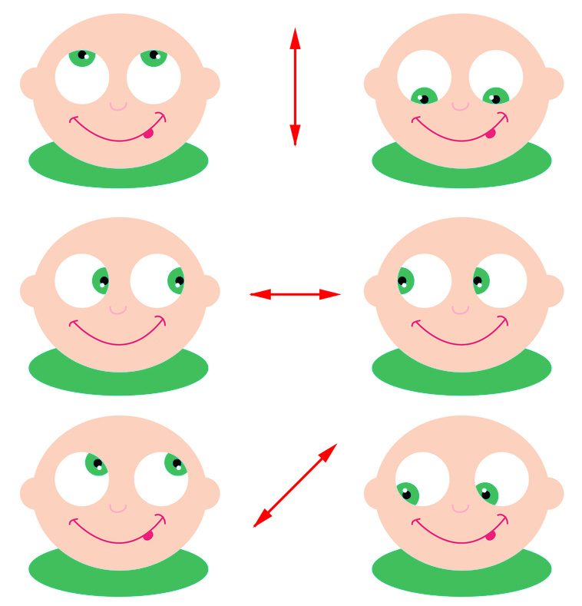
Гимнастика для глаз
Раз –налево, два – направо,
Три –наверх, четыре - вниз.
А теперь по кругу смотрим,
Чтобы лучше видеть мир.

Slide 10
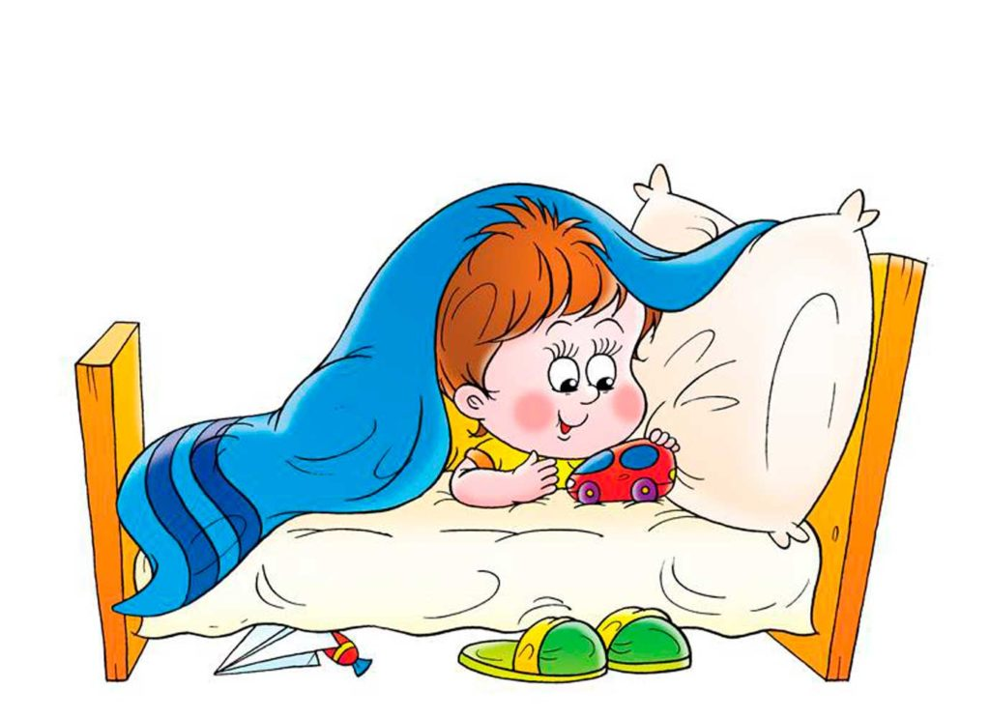
Дневной сон
Ой люленьки, люли,
Прилетели гули,
Гули прилетели,
Песенку запели:
Тихий час, тихий час
Успокаивает нас,
В тихий час мы отдыхаем,
Потихоньку засыпаем!

Slide 11
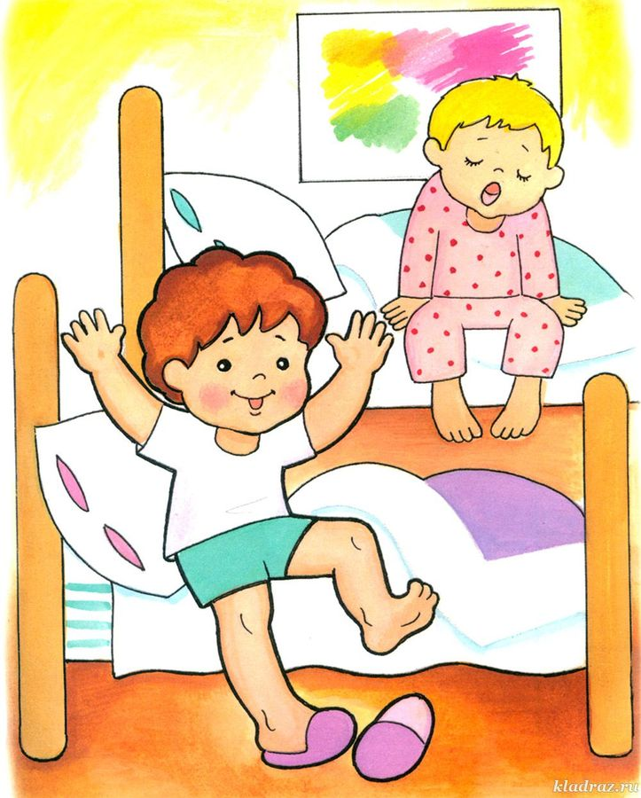
Веселые побудки после сна
Вот и тихий час прошел,
Отдохнули хорошо,
А теперь пора вставать,
Полдник кушать и играть!
***
Ку – ка – ре – ку, ку – ка – ре – ку,
Вам проснуться помогу!
Вот как Петя – петушок
Будит деток хорошо!

Slide 12
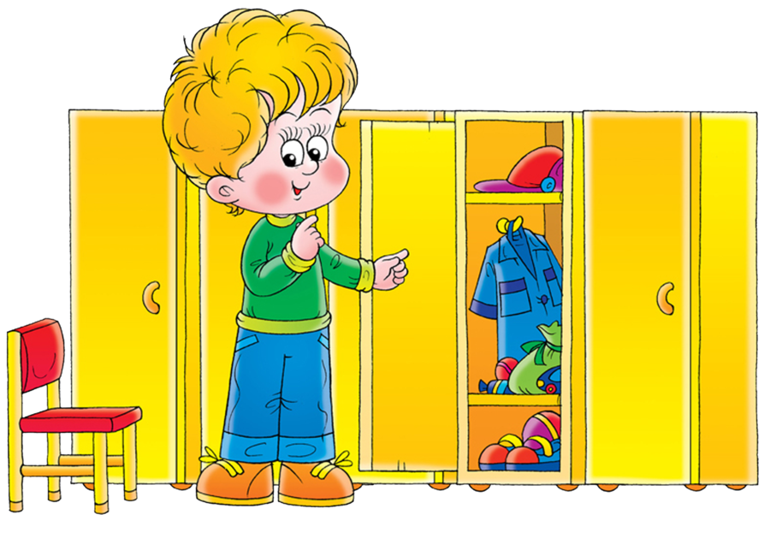
ПОДГОТОВКА К ПРОГУЛКЕ
Процесс раздевания и одевания
Гулять мы собираемся,
Дружно одеваемся,
Ничего не забываем,
Что надели, называем.
Раз – надели кофточки,
Колготки и штаны,
Два – носочки теплые
Нам нужны.
Три надели шапки,
А четыре – валенки,
Дальше по порядку.
Пять – надели шарфики.
Шесть – теплую шубу,
Меховые варежки,
Пояс не забудьте,
Девочки и мальчики!
Посмотрите, все ли
Правильно надели?
Вам удобно и тепло
В одежде, в самом деле?
А теперь идти пора
На прогулку, детвора,
Будем весело играть,
Свежим воздухом дышать!

Slide 13

НАБЛЮДЕНИЯ НА ПРОГУЛКЕ
За деревьями
Мы сегодня говорить
Будем о деревьях,
Изучить должны мы их,
Вести наблюдение!
Это дерево береза,
У березы белый ствол,
И среди других похожих
Не встречала до сих пор.
Это дерево – сосна,
До небес растет она,
Ствол коричневый у ней,
Не достать ее ветвей.
Это дерево мы знаем,
Его в праздник наряжаем,
Елкой называется,
Всем ребятам нравится.
Все деревья нам нужны,
Кислород дают они,
Мы им дышим и живем,
И природу бережем.

Slide 14

За солнцем
А какой же цвет у солнца,
Желтый и оранжевый,
Любит солнце вся природа,
Девочки и мальчики!

Slide 15

Что такое воздух?
Что такое воздух?
Как его найти?
Можно ли увидеть
На своем пути?
Воздух есть повсюду,
Есть он вокруг нас,
Каждую минуту
И, конечно, час!
Он бесцветный, невесомы,
Хорошо всем нам знакомый.
Содержит воздух кислород,
Без запаха и вкуса – вот!
Легкое дуновение ветерка,
И мы почувствуем воздух тогда,
Холодный и теплый, сильный и слабый,
От времени года зависит, ребята.

Slide 16

За водой
Нужна вода везде и всюду:
Моем мы водой посуду,
Варим суп, белье стираем –
Без воды мы не бываем!
Как же выглядит она?
Бесцветная, прозрачная,
Растворяет вещества,
Сахар, соль и марганец!
Много ее в океанах,
Озерах, реках и прудах,
В ручейках и родниках!
Бывает твердая вода –
Людом называется тогда,
Бывает в виде пара
И жидкости она.
Если в виде жидкости,
То переливается,
Если в виде пара,
То в воздух поднимается!
Что вы узнали сейчас о воде?
Об этом знакомом для нас веществе?
Сделаем выводы мы вместе с вами
И поскорей поиграем с друзьями.

Slide 17

За снегом
Пришла зима, и выпал снег,
За ним понаблюдаем,
Определите его цвет?
А может ли он таять?
Бывает ли пушистым?
Скрипучим и искристым?
Тяжелым или легким?
Исследуем его мы!
И из чего он состоит
И почему сейчас блестит?
Он плотный или рыхлый,
Определить должны мы.
А теперь по результатам
Будем делать выводы,
Что сейчас про снег, ребята,
Рассказать смогли бы вы?

Slide 18

За облаками
Посмотрите на небо внимательно,
Там плывут в вышине облака,
Мы о них рассказать постараемся,
На вопросы ответим пока!
Могут ли из облаков выпадать осадки?
Кто ответить на вопрос этот нам, ребятки?
Выпадают дождь и снег, и бывает град,
Ливни льются на земле много лет подряд!
Облака пушистые, легкие, кудрявые,
Высоко они висят будто кучерявые,
Далеко они плывут медленно и плавно,
Что сейчас об облаках узнали вы, ребята?

Slide 19

За бабочками
Как красивы бабочки, яркие, нарядные,
Они такие разные и незаурядные.
Что же они делают? Могут ли летать?
И зачем же на цветы садятся вновь опять?
Это насекомые, людям всем знакомы,
Нам за ними наблюдать очень нравится опять!
Настроение в порядке, бодрое у всех у нас,
С вами мы понаблюдали и играть пойдем сейчас.

Slide 20

Если небо хмурится
Если небо хмурится,
Дождь идет с утра,
Выходить на улицу
Сложно без зонта!
С зонтиком сухими вы
Будете всегда,
Не намочит дождик вас
Больше никогда!
Не забудьте зонтик
В дождик брать с собой.
Он теперь помощник
В непогоду твой!

Slide 21

Если мороз на улице
Все ребята точно знают,
Что зимой мороз бывает,
Проморозить может он,
Если ты не защищен!
Ну а мы – то с вами знаем,
Что в морозы надеваем,
Шубу, шапку, валенки
И, конечно, варежки!
Также мы не забываем
Кофту, теплые штаны,
Шарф на шею надеваем, -
И морозы не страшен!

Slide 22
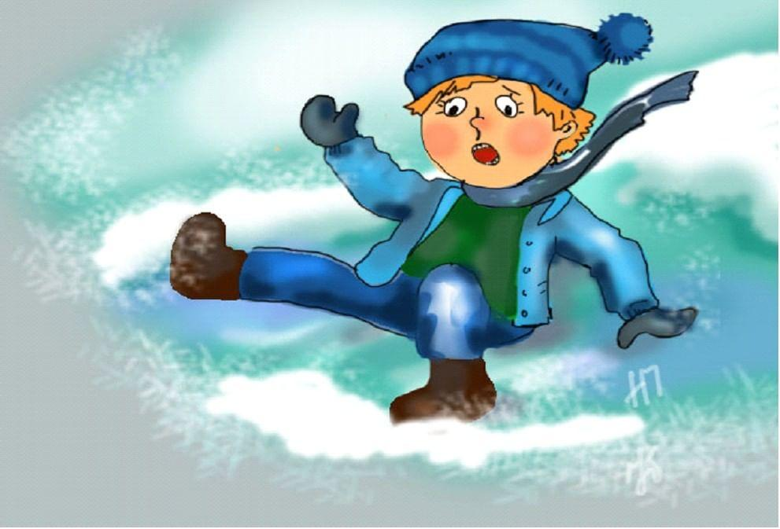
Если на дороге гололед
На дороге гололед,
Очень сколько и опасно,
Каждый знает – это вот
Зимой бывает очень часто.
Если ты неосторожен,
Медленно идти не можешь,
То, конечно, упадешь
На дороге, где идешь.
Можно ноги повредить
И в больницу угодить.
Чтобы это не случилось,
В гололед ходить учитесь.
Ступайте осторожно
И под ноги смотрите,
И вот тогда, возможно,
Себя вы защитите.

Slide 23

Если ты - пешеход
Когда мы выходим на улицу,
То каждый из нас – пешеход,
И соблюдать обязуемся
Правила тех, кто идет!
Вот светофор вдоль дороги стоит,
Он нам мигает и говорит.
Желтый – советует остановиться,
И через дорогу идти не годиться.
А если зеленый – можно идти,
Красны – движение прекрати.
Такая задача у светофора –
В пути помогать нам без разговора!
Нельзя по проезжей части идти,
Ты тротуар вдоль дороги найди,
Если внимательным будешь всегда,
Не будет препятствий в пути никогда!

Slide 24
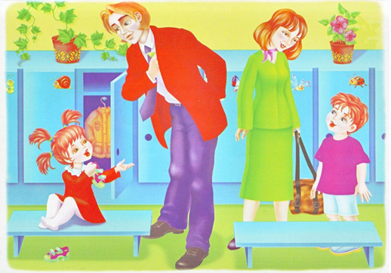
ФОРМИРОВАНИЕ ПОЛОЖИТЕЛЬНОГО НАСТРОЯ НА ПОСЕЩЕНИЕ ДЕТСКОГО САДА
Правила хорошего тона при прощании
Вот домой из садика
Уходишь ты опять,
Слово «До свидания!»
Не забудь сказать!
«До свидания, детский сад!» –
Все ребята говорят,
Что сюда вернутся завтра,
В свой любимый детский сад!

